Slide 1
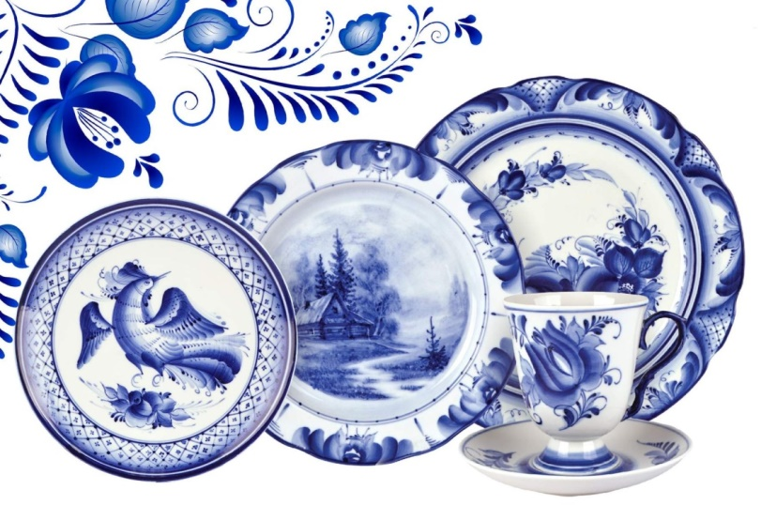
Муниципальное автономное дошкольное образовательное учреждение «Детский сад комбинированного вида №25 «Рябинка»
Проект
«Нежно-голубое чудо - сказочная гжель»
Подготовительная группа
№10 «Ромашка»
г. Бердск 2024 год

Slide 2
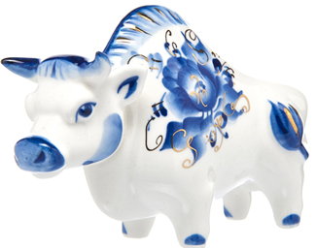
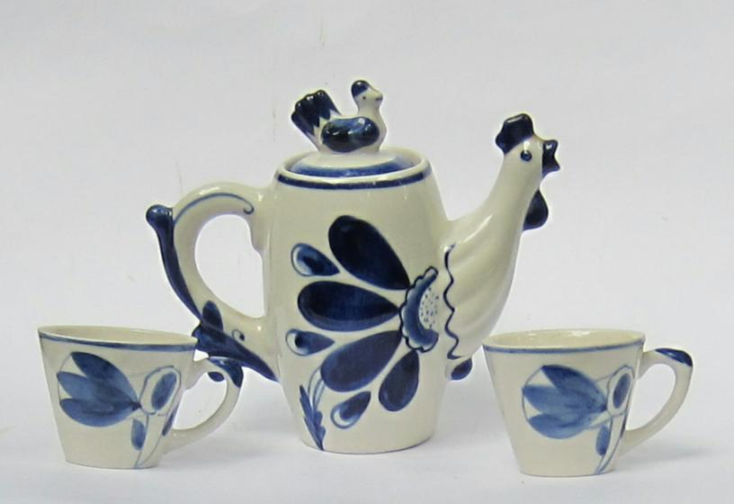
Паспорт проекта
Вид проекта- познавательный, творческо-информационный
Продолжительность- январь-март 2024 год
Участники проекта- дети подготовительной группы №10, родители, воспитатели Грошевая Т.А, Зубова Е.А, воспитатель по ИЗОдеятельности Ливинская Е.Л, социальный педагог Солохина Е.Л, музыкальный руководитель – Мосолова М.В.

Slide 3
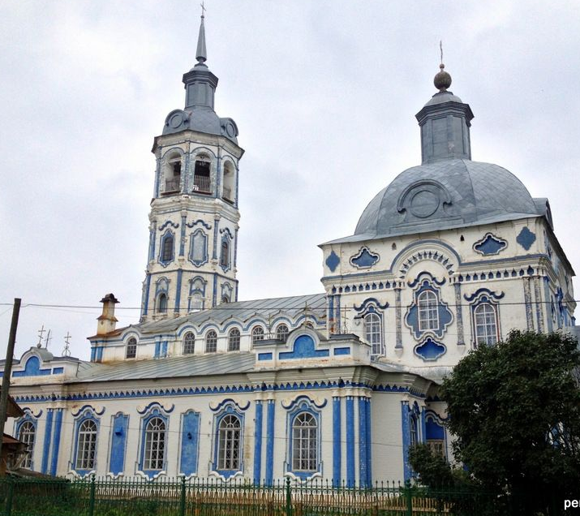
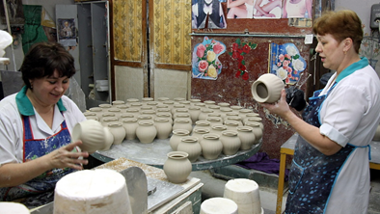
Актуальность
Существенным содержанием русской культуры является его быт и творчество, созданное на протяжении многовековой истории. Поэтому у дошкольников необходимо не только формировать художественный вкус, но и приобщать к искусству и художественной деятельности. Чтобы ощутить духовную жизнь своего народа, нужно знакомить детей с его историей и культурой, тем самым развивать предпосылки к художественному творчеству.

Slide 4
Цель: Развивать у детей познавательный интерес к русскому народному декоративно-прикладному искусству; формировать и развивать нравственный, духовный и творческий потенциал ребёнка; создать условия для активного использования знаний и опыта детей в их творческой деятельности.
Задачи проекта:
Познакомить детей с историей возникновения промысла и традициями гжельских мастеров.
Формировать представления детей о богатстве и разнообразии гжельского промысла, особенностях орнамента, цвета, формы.
Формировать практические умения и навыки в составлении гжельских узоров по собственному замыслу, используя элементы гжельской росписи (капелька, листик, цветок, веточка, завиток, спираль, сеточка, прямые и волнистые линии, точки).
Прививать эстетический вкус к окружающему миру через ознакомление с предметами народного искусства, средствами выразительности изделий народных умельцев.
Воспитывать патриотизм, уважение к труду народных мастеров и чувство гордости за величие, талант и творческое наследие своего народа.

Slide 5
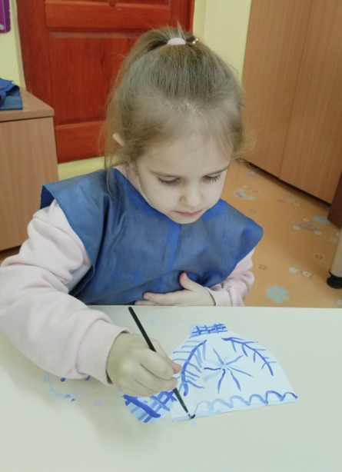
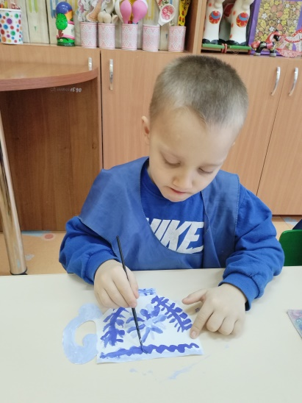
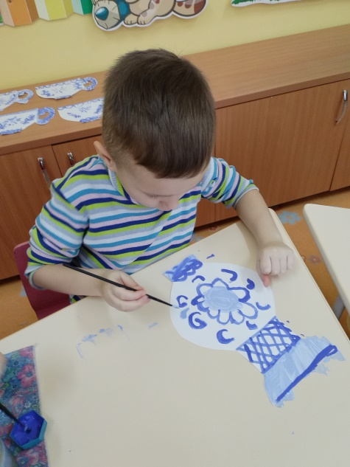
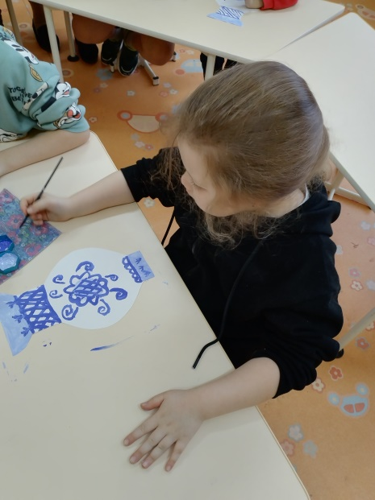
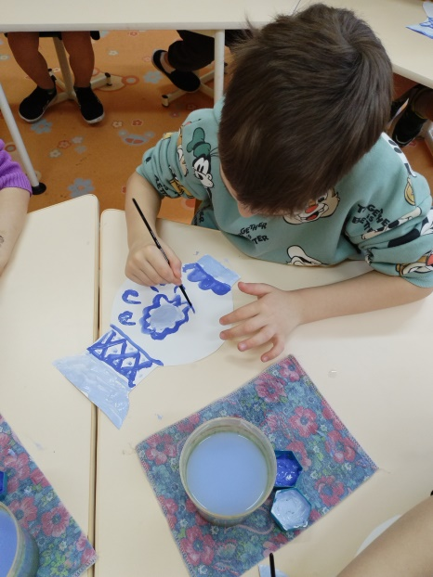
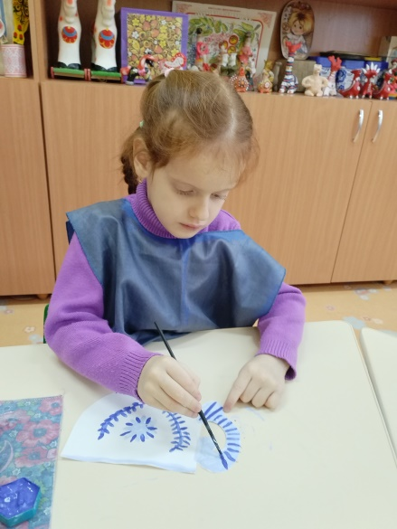
РЕАЛИЗАЦИЯ ПРОЕКТА
Целью занятий по Изодеятельности были: Ознакомление с видами народного творчества – художественной росписью. Основы изобразительного языка: рисунок, цвет, композиция, пропорции.
Главной задачей: познакомить детей с искусством гжельской росписи в сине – голубой гамме; формировать умение передавать элементы росписи.

Slide 6
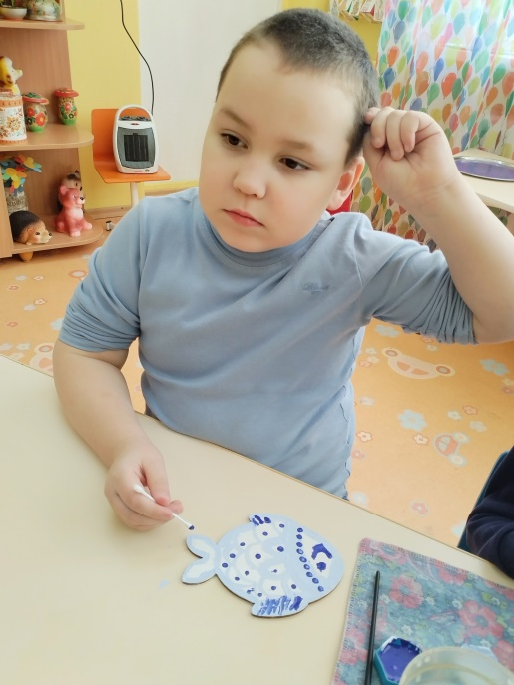
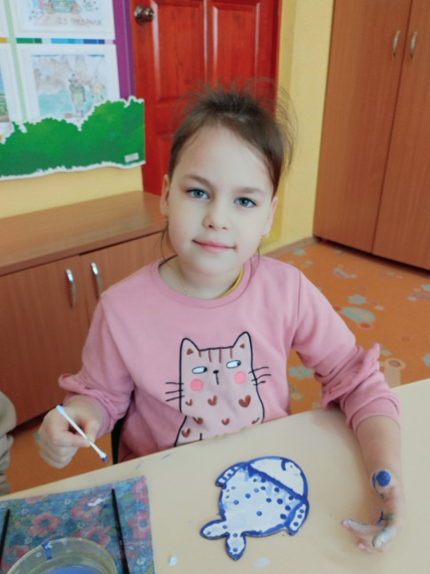
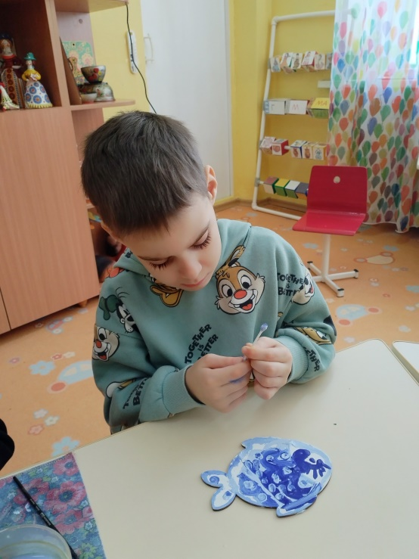
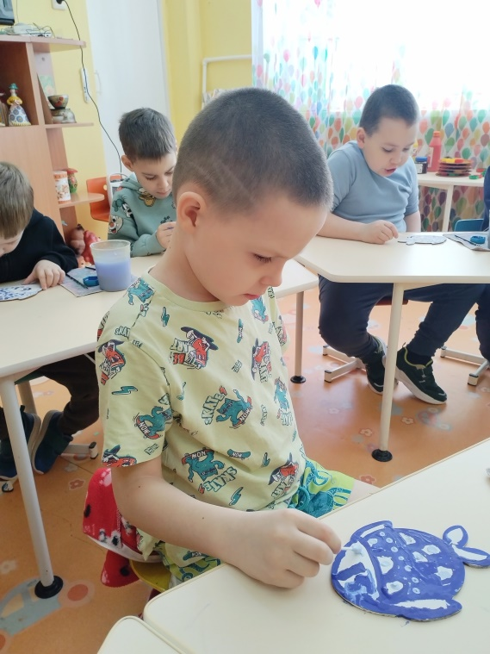
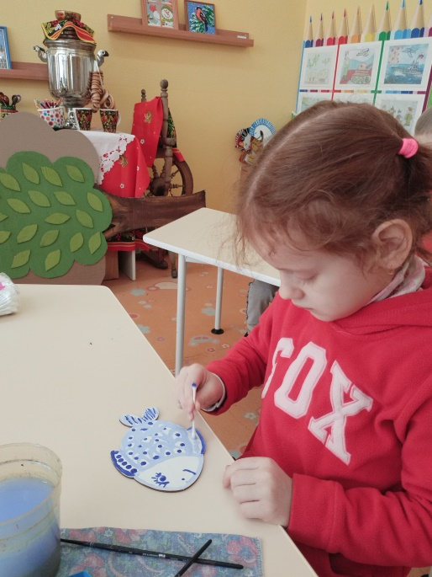
«Роспись рыбки»

Slide 7
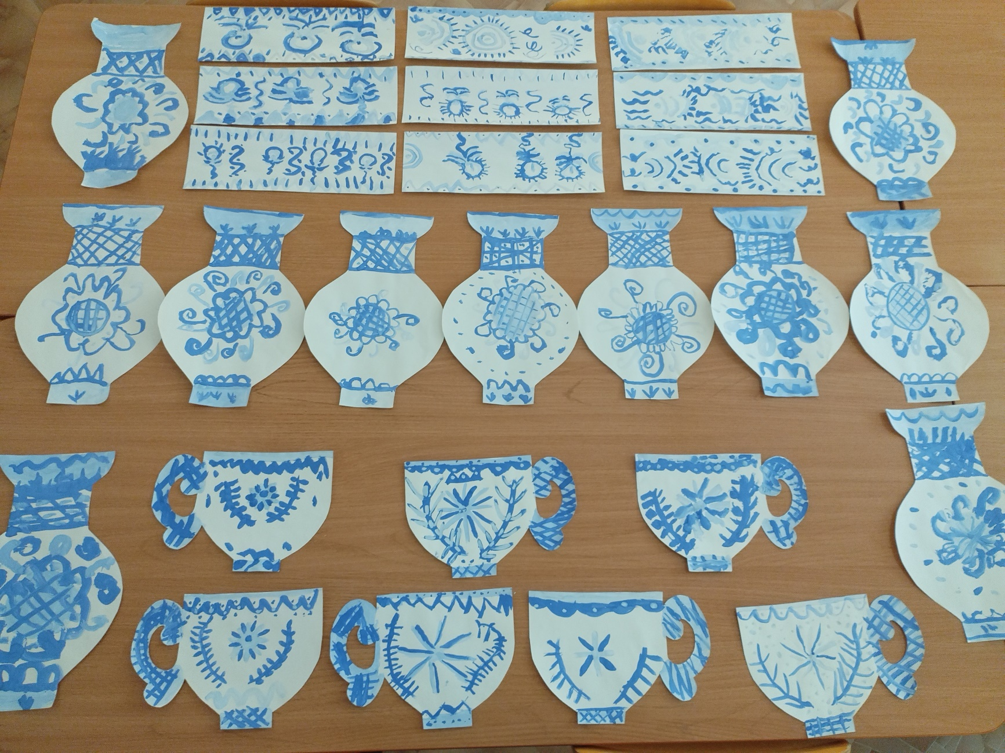
Выставка работ

Slide 8
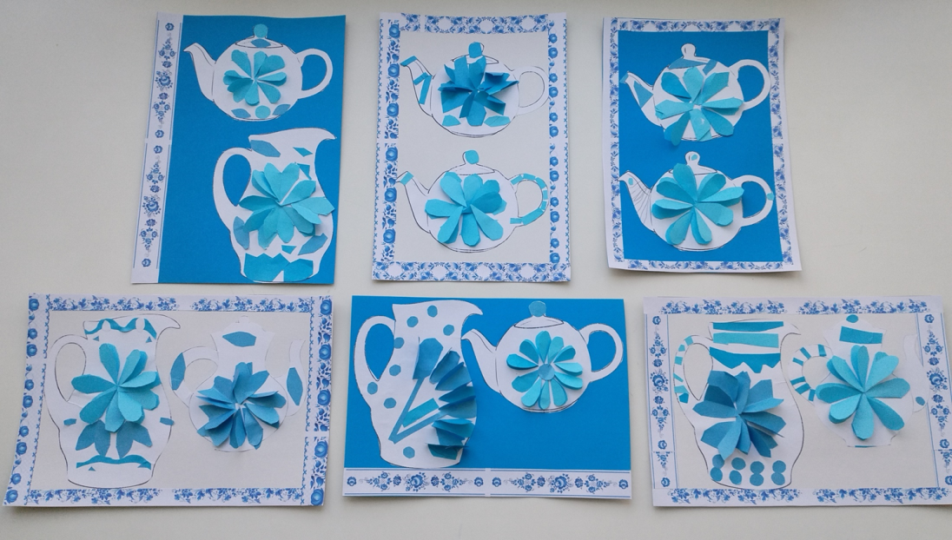
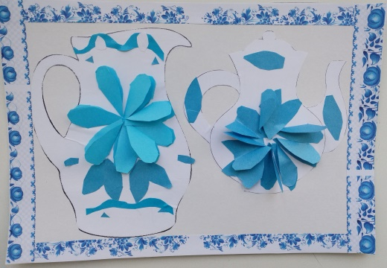
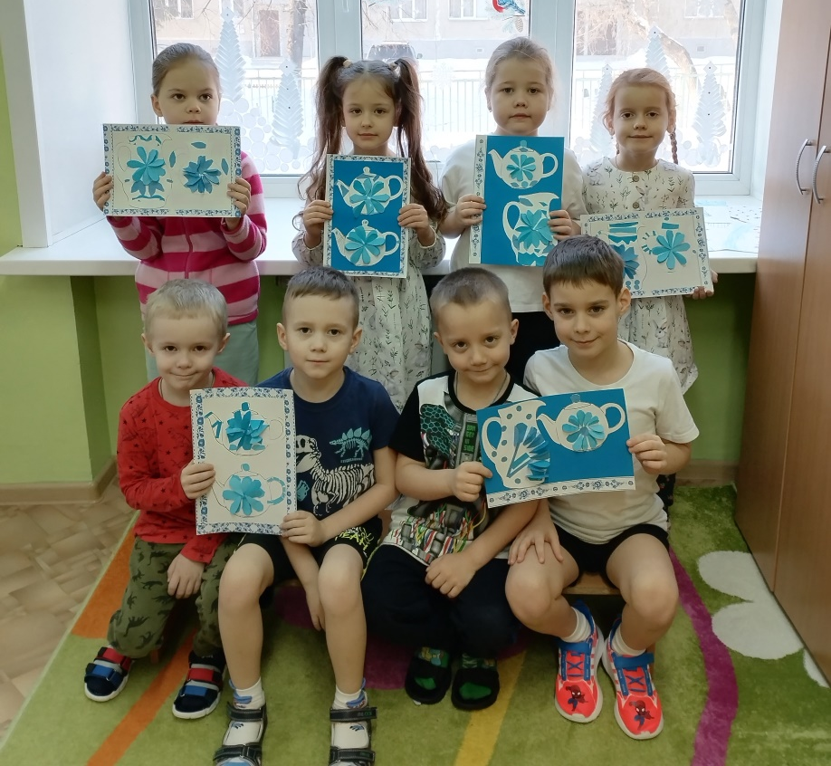
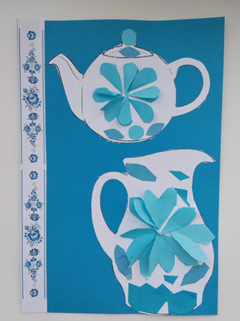
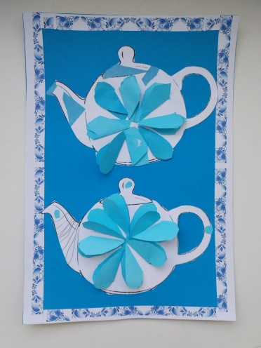
Аппликация по мотивам Гжели «Украсим посуду»

Slide 9
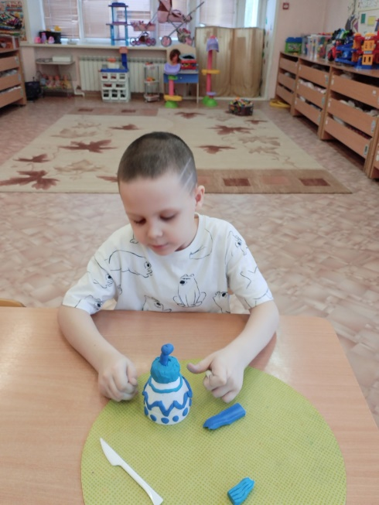
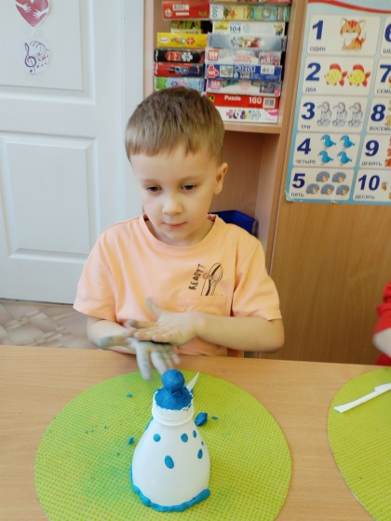
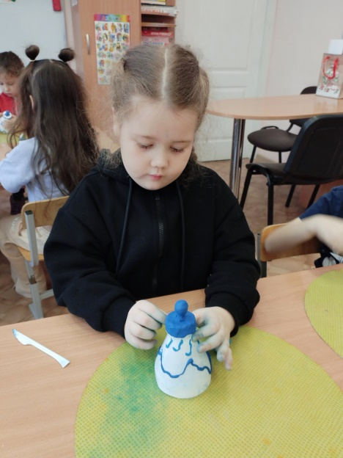
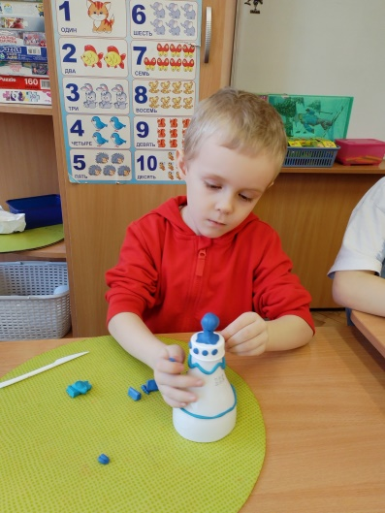
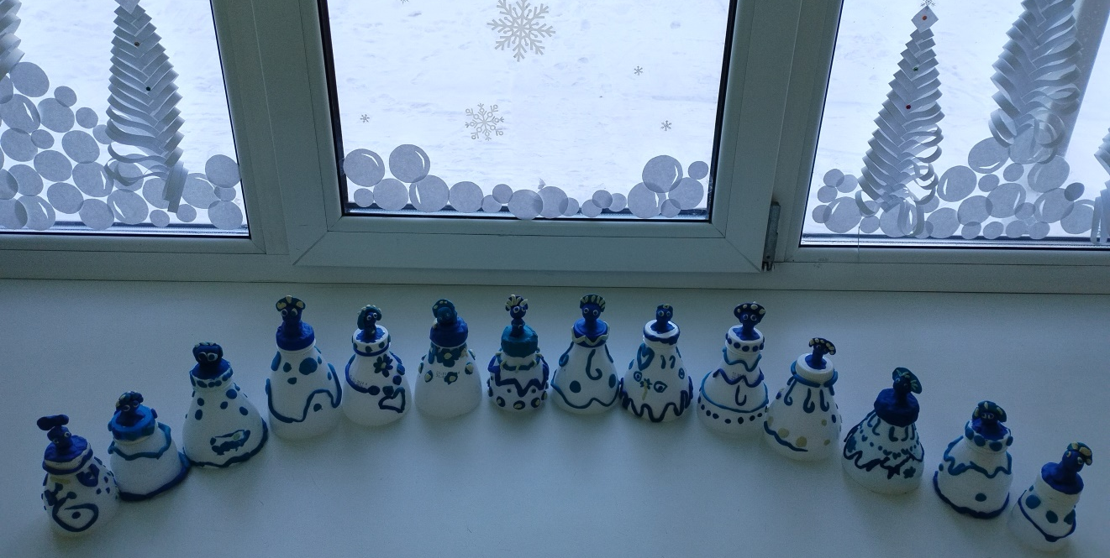
Лепка «Барышня»

Slide 10
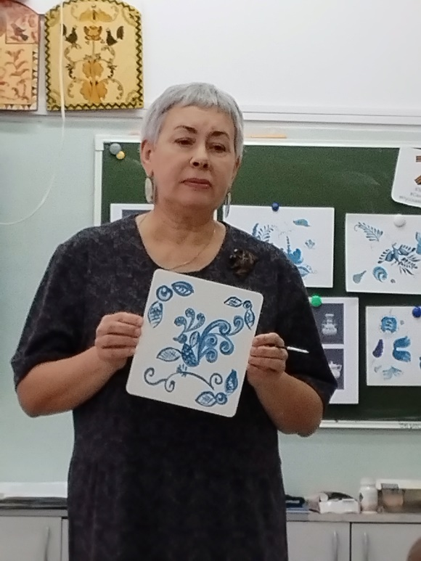
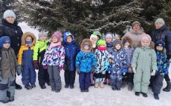
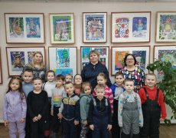
В рамках взаимодействия МАДОУ № 25 «Рябинка» и МБОУДО ДХШ «Весна» была организована экскурсия для воспитанников подготовительной группы № 10 «Ромашка».
Тема: «Что такое Гжель?» Творческое занятие провела преподаватель прикладного искусства
Шумская Светлана Геннадьевна.

Slide 11
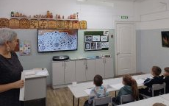
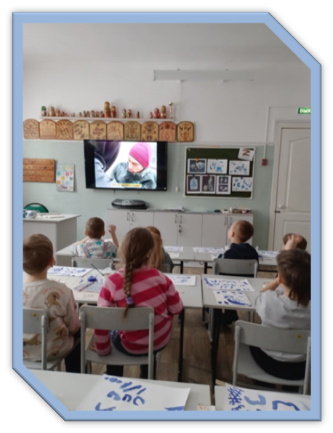
Ребятам подробно рассказали: Гжель - это традиционный русский промысел, особый вид росписи по керамике. Для создания гжели, как правило, используют белые и синие краски. На белом фоне выполняют растительные узоры, птиц на посуде и скульптурках.

Slide 12
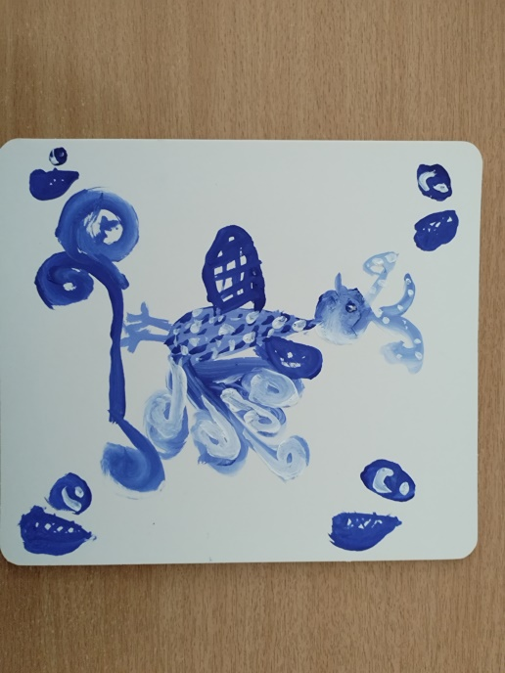
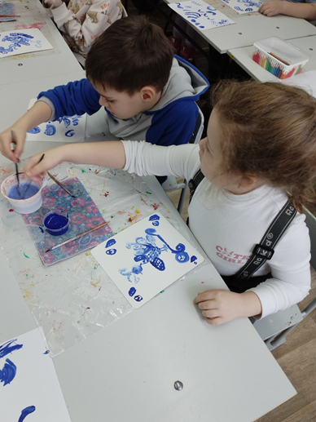
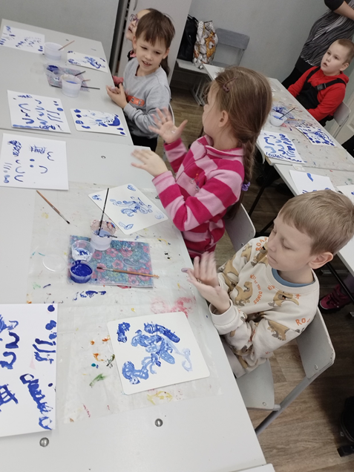
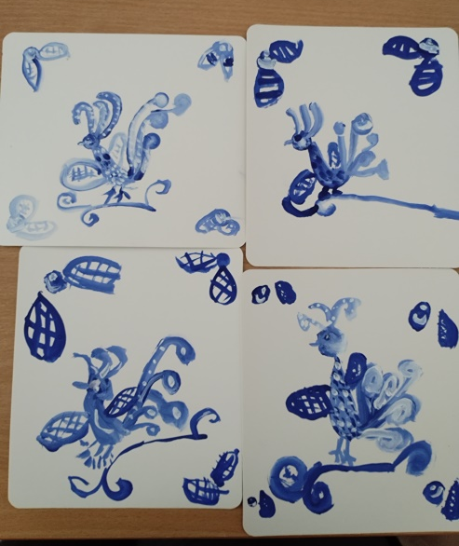
Дети рисовали ягодки, капельки в разных направлениях, посмотрели фильм о том, как на производстве изготавливают керамическую посуду и в стиле граффити наносят узоры на стене.

Slide 13
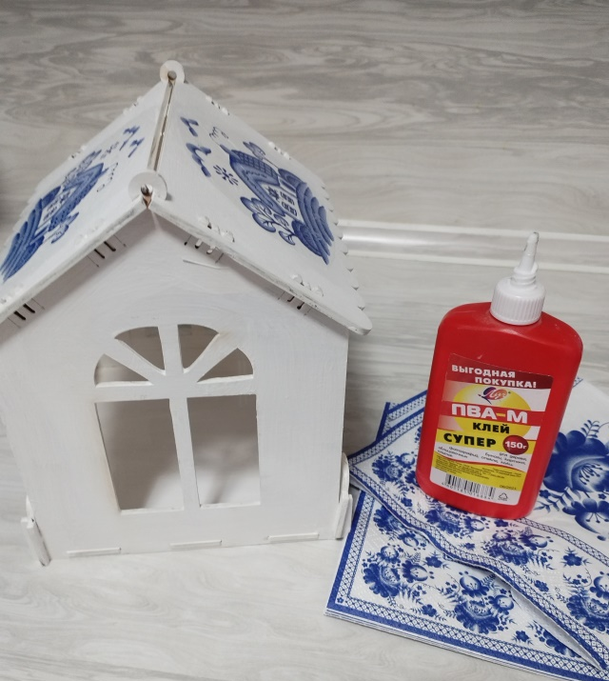
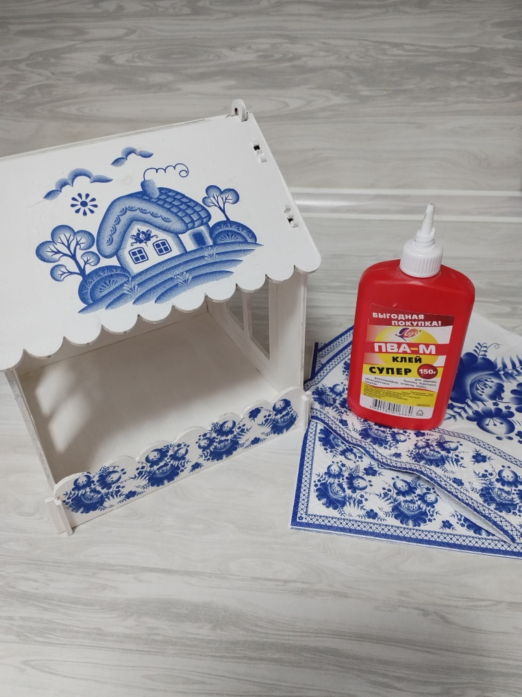
Работа с родителями
«Кормушка в росписи Гжель в технике декупаж»

Slide 14
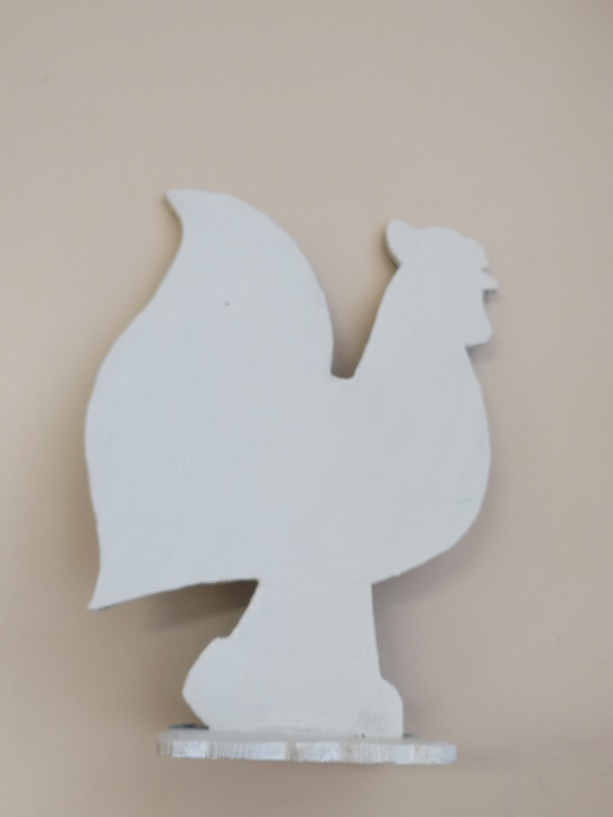
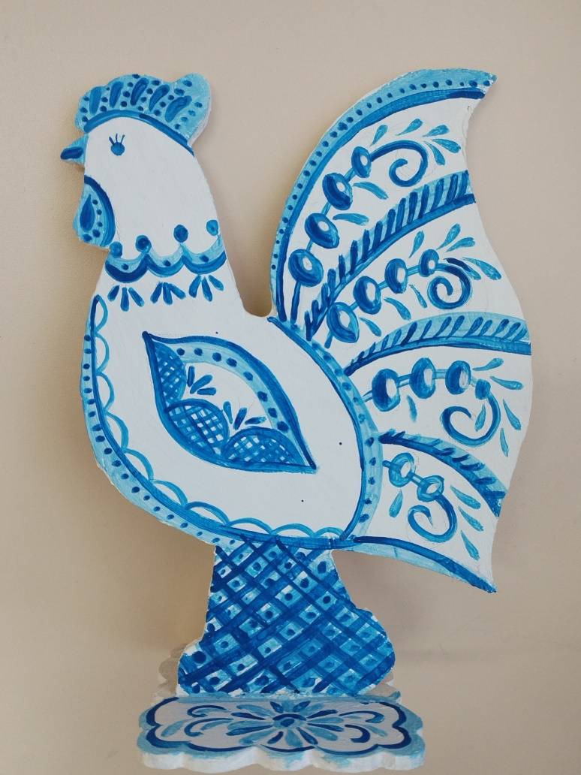
«Петушок вырезанный из дерева и расписан по мотивам Гжели»

Slide 15
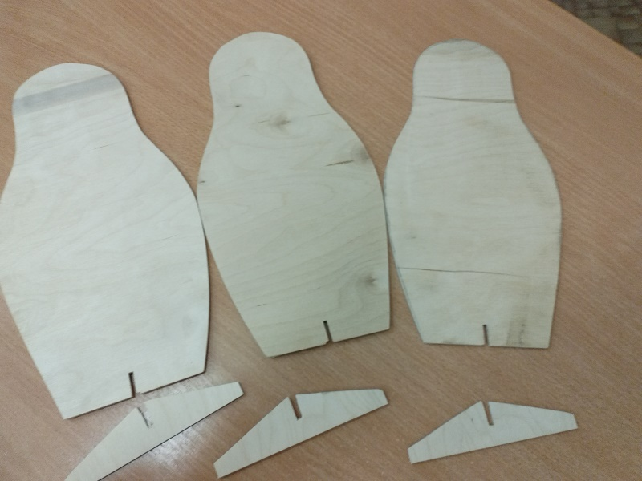
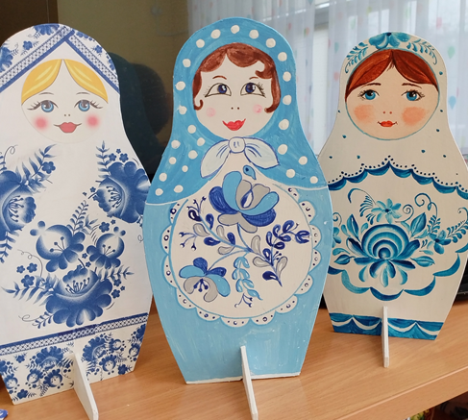
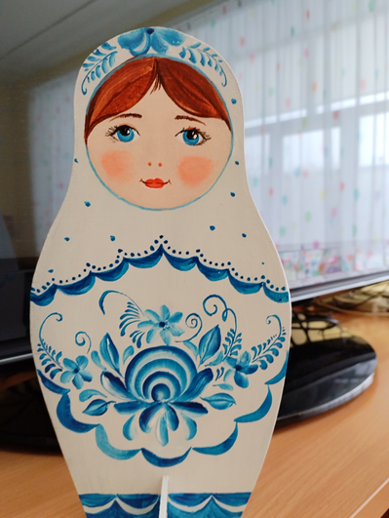
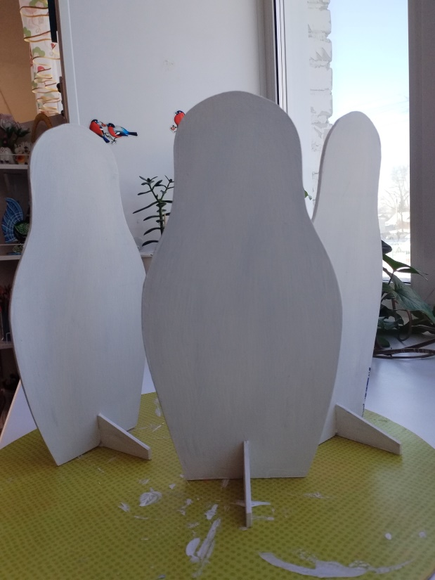
Матрешки вырезаны из дерева и украшены разными
техниками-декупаж и роспись

Slide 16
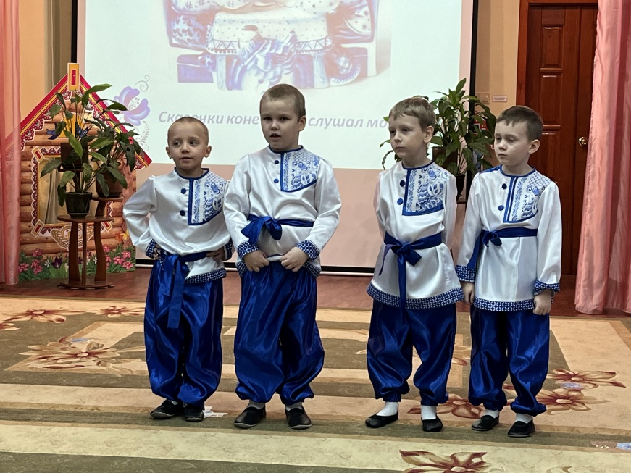
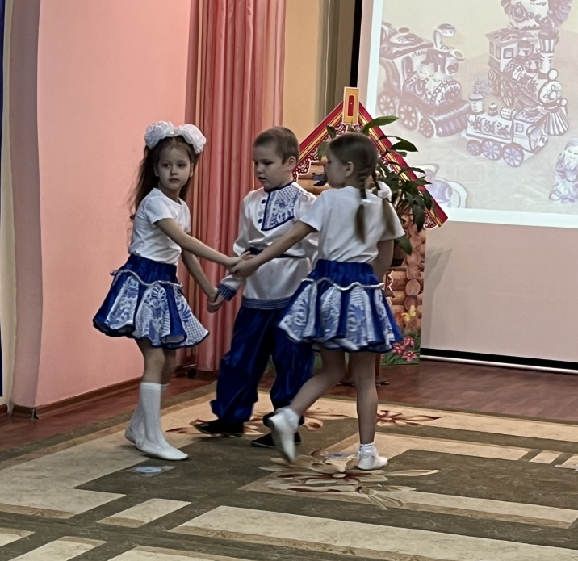
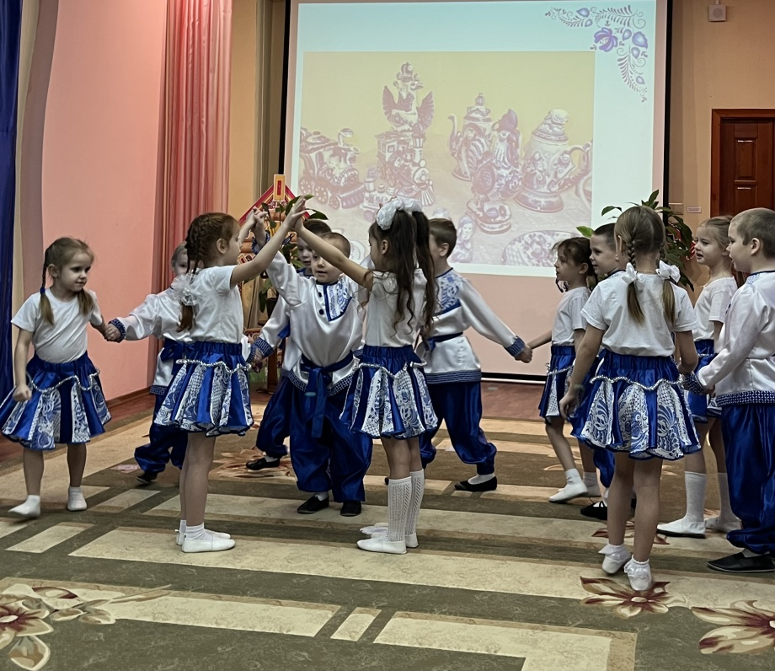
Итогом проекта стало музыкально-познавательно развлечение «Сине-голубая сказка Гжель»
Цель: формирование и развитие нравственно-патриотического воспитания, духовного и творческого потенциала ребенка, на основе культуры и творчества русского народа.

Slide 17
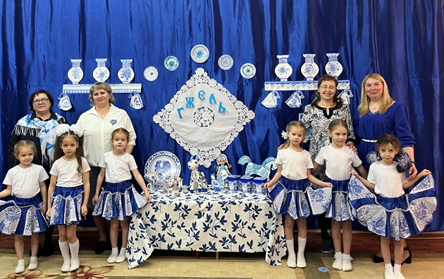
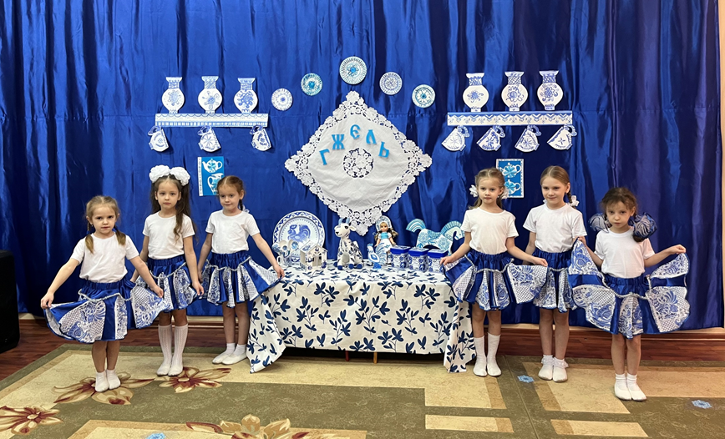
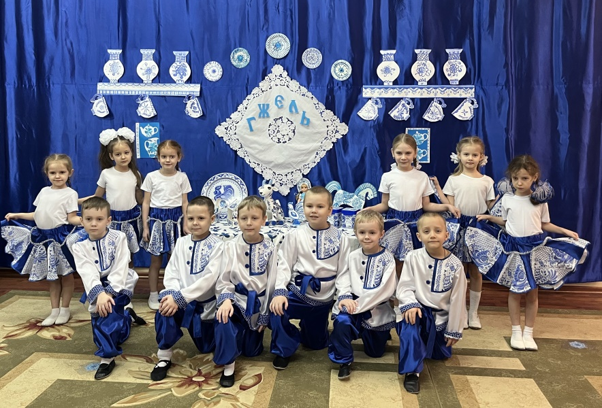

Slide 18
В проекте принимали участие: воспитанники подготовительной группы №10, родители,
воспитатели-
Грошевая Татьяна Александровна,
Зубова Евгения Анатольевна,
воспитатель по ИЗОдеятельности-Ливинская Елена Леонидовна,
музыкальный руководитель-
Мосолова Майя Владимировна.

